Slide 1
Laboratorio
POWER BI

Slide 2

¿Qué se hace con Power BI?
Unificar datos de cientos de fuentes (Excel, SQL, Web, etc.), crear relaciones lógicas entre tablas para que trabajen como un único conjunto de datos, diseñar gráficos e informes interactivos y altamente dinámicos, publicar reportes de manera segura para la toma de decisiones en tiempo real.

Slide 3
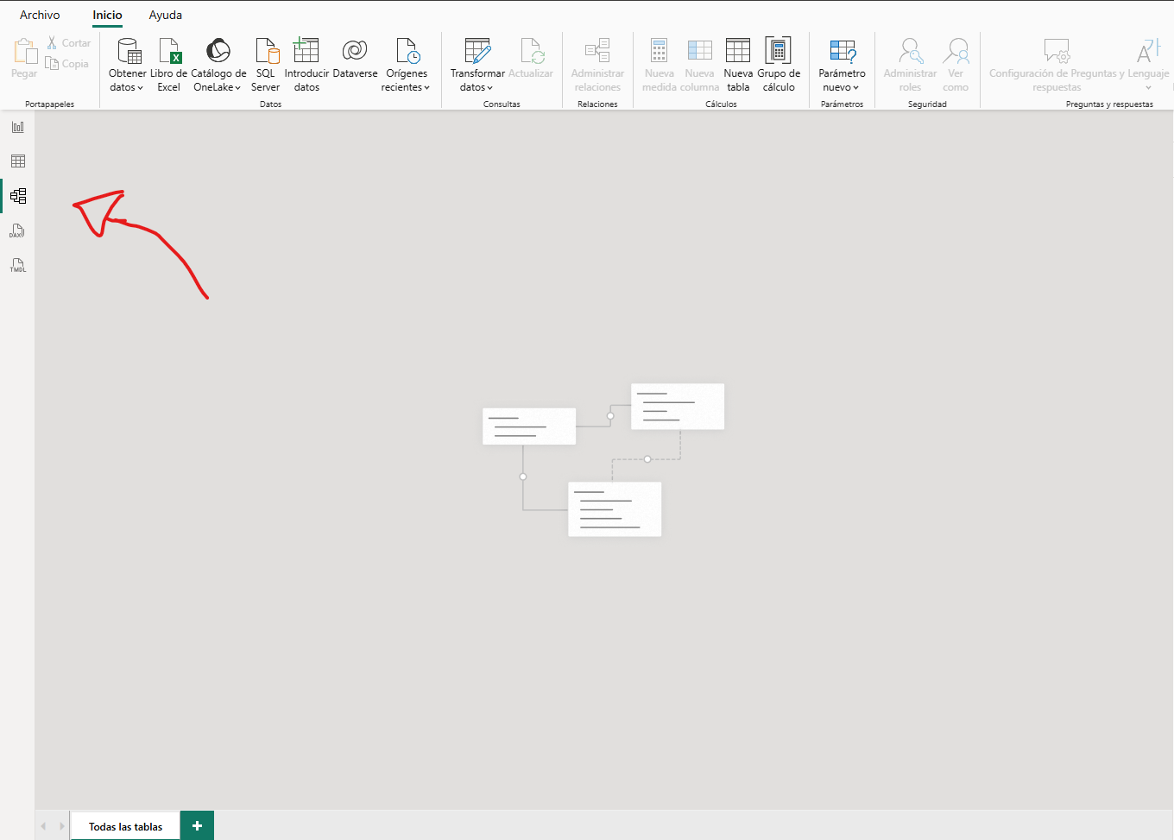
¿En qué vista de Power BI puedes gestionar las relaciones y llaves de las tablas agregadas al modelo de datos?
Se gestionan en la Vista de Modelo (representada por el icono de tres tablas conectadas en la barra lateral izquierda). Aquí se definen las llaves primarias/foráneas y la cardinalidad de las relaciones.

Slide 4
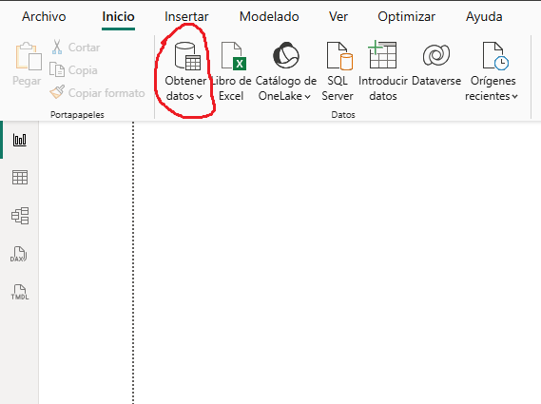
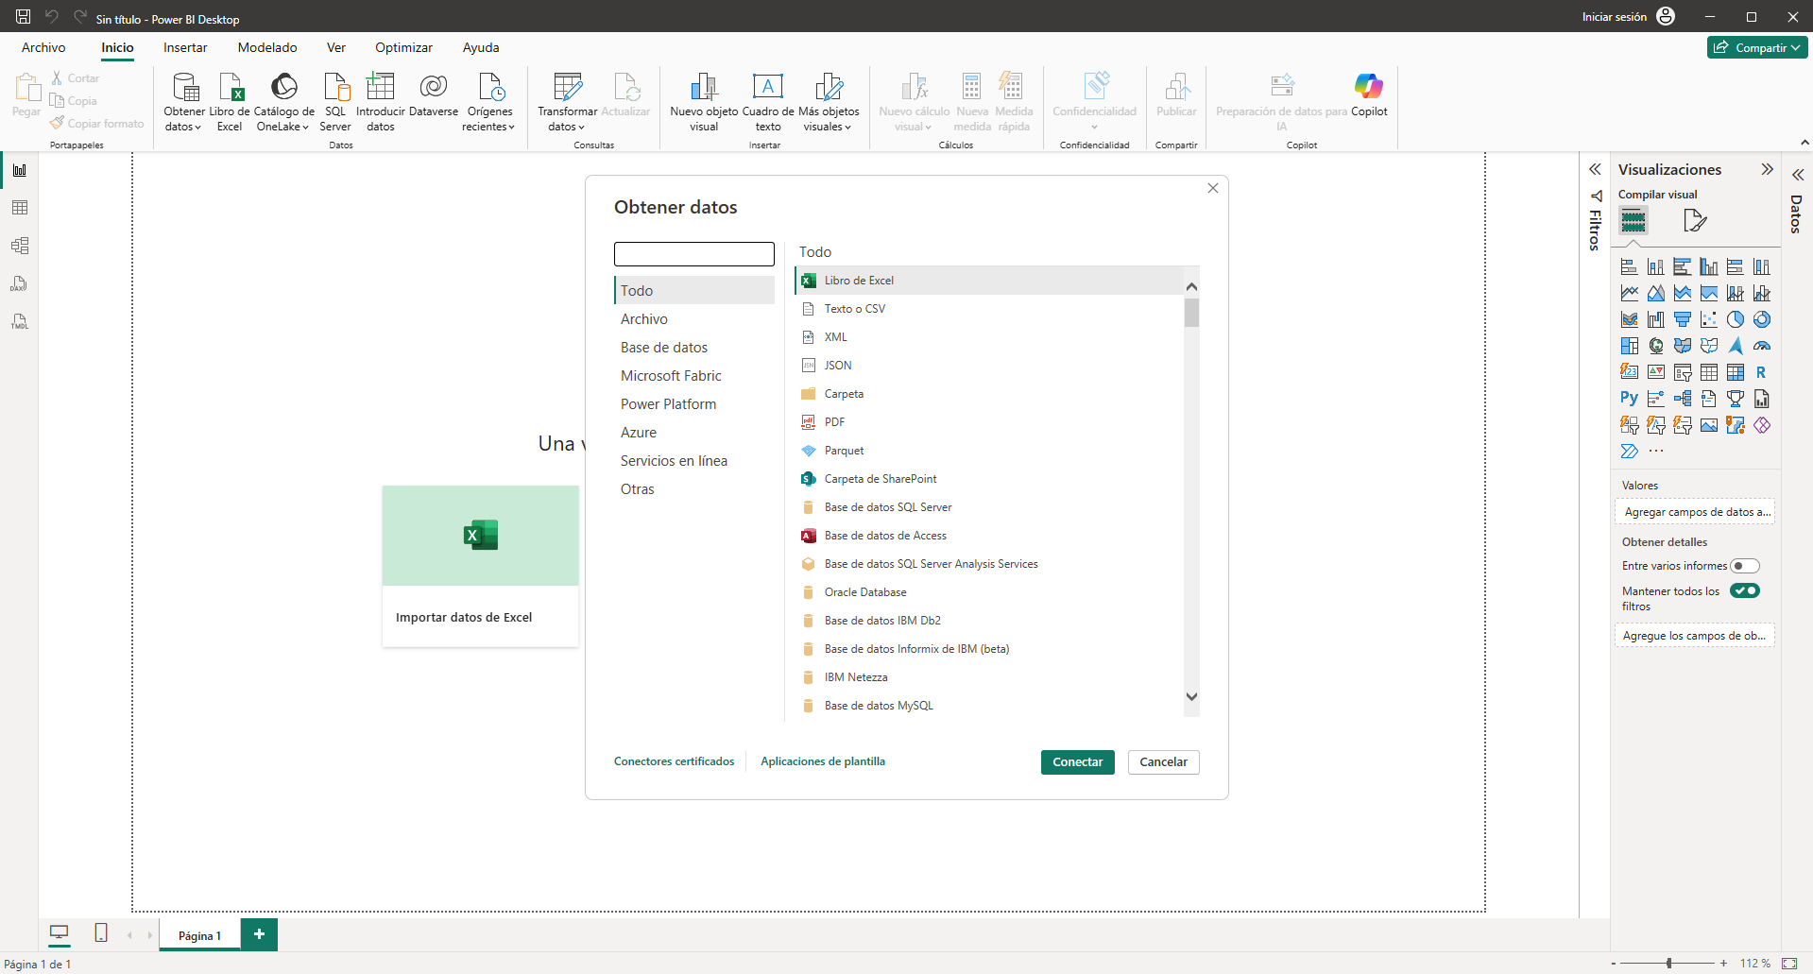
¿Cuál es el icono para la extracción de datos según el tipo de origen de los datos?
Es el botón Obtener datos (Get Data), representado por un icono de un cilindro de base de datos (color gris/azul) con una flecha verde o un conjunto de accesos directos rápidos (Excel, SQL, etc.) en la sección de "Datos".

Slide 5
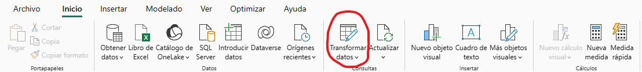
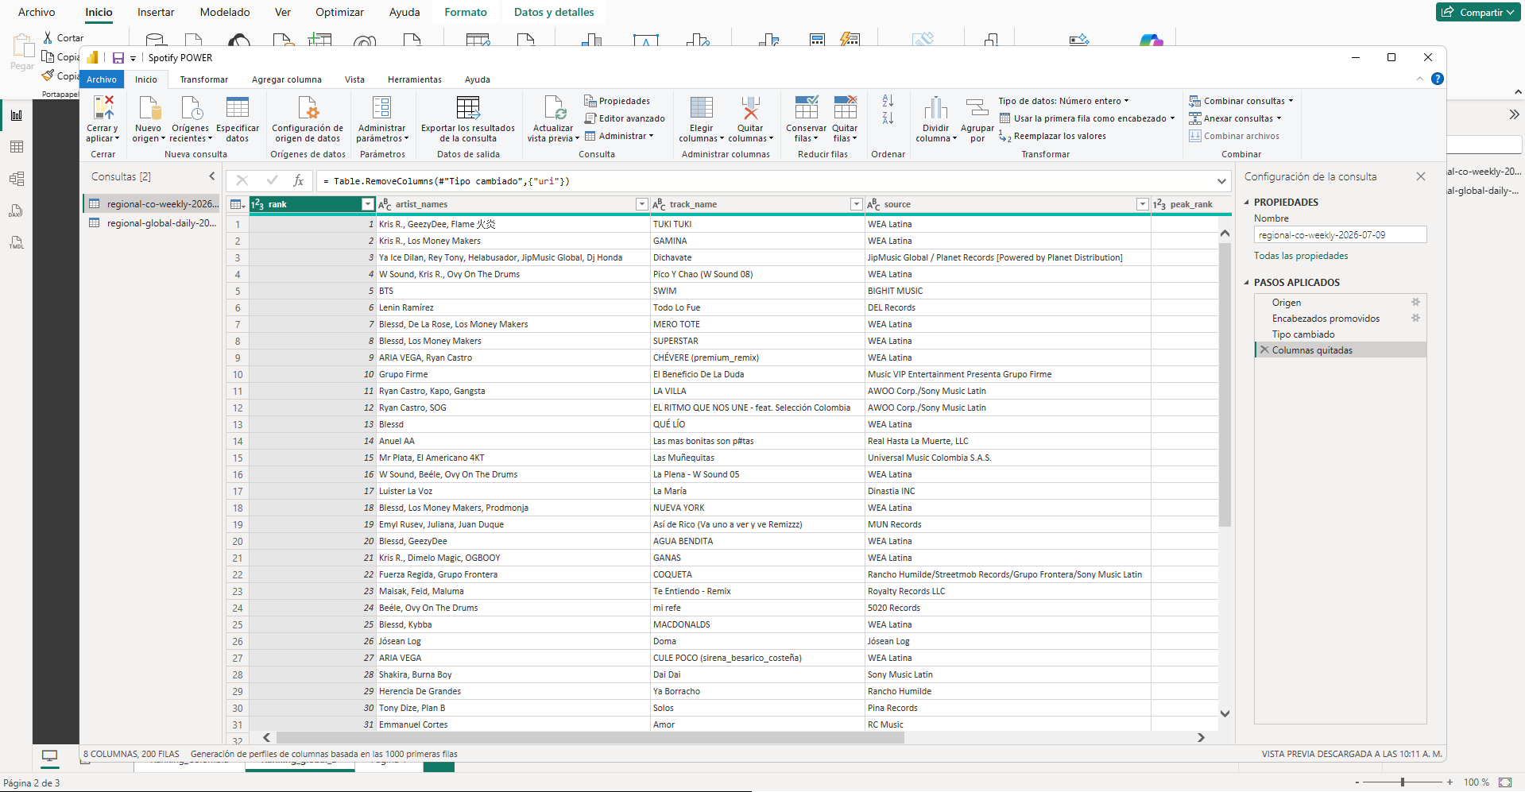
Describe el funcionamiento de power query, identificarlo en el panel principal cual es el icono, representarlo con una captura de pantalla
Permite limpiar datos nulos, eliminar filas/columnas repetidas, cambiar tipos de datos (de texto a número), combinar tablas y crear columnas calculadas antes de cargarlas al modelo definitivo. El botón se llama Transformar datos (Transform Data). Su icono característico consta de una pequeña tabla con un engranaje amarillo o un lápiz/pincel de edición.

Slide 6
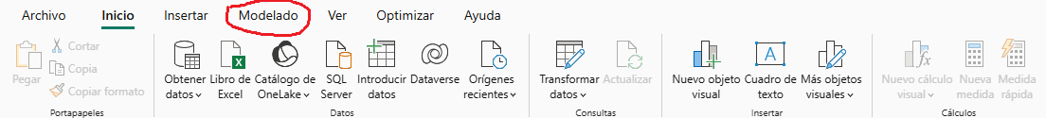
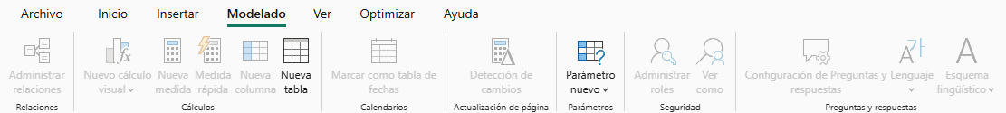
En el Modelado, describir el funcionamiento y luego represéntalo con la captura de pantalla del icono
Se encuentra en la cinta de opciones superior, justo entre las pestañas insertar y ver. El modelado permite estructurar y dar inteligencia al conjunto de datos mediante la creación de relaciones lógicas entre tablas para que los filtros fluyan de forma automática en los reportes, la programación de cálculos y métricas complejas en tiempo real utilizando fórmulas DAX, la aplicación de filtros de seguridad a nivel de fila (RLS) para controlar el acceso confidencial a la información según el rol de cada usuario, y la creación de parámetros interactivos que permiten simular escenarios hipotéticos al instante.

